Slide 1
灵析
Lingxi AI
智能个性化学习辅助系统
多智能体协同 | 前沿AI技术融合 | 全场景学习赋能
v3.1 安全加固版
Python/Flask
SQLite3
原生JS
WebSocket
Vercel
AI 生成

Slide 2
目录 CONTENTS
01
项目概述
02
系统架构
03
AI技术融合
产品定位与核心价值
技术栈与整体设计
多模型协同与创新应用
Part 01
Part 02
Part 03
04
核心功能
05
产品展示
06
安全与工程
八大功能模块详解
界面截图与交互体验
安全机制与工程质量
Part 04
Part 05
Part 06
AI 生成
2/25

Slide 3
01
项目概述
PROJECT OVERVIEW
产品定位 · 核心价值 · 目标用户 · 创新亮点
AI 生成

Slide 4
产品定位与核心价值
产品定位
3+
59
基于科大讯飞星火大模型与多模态视觉理解技术构建的高颜值、全功能、智能个性化学习辅助平台
AI大模型
API端点
核心价值
20K+
6
多智能体协同：三Agent流水线自动生成学习方案
前端代码行
课程学科
三模型解题群：讯飞星火+混元Turbo+Qwen3并发对比
90
8
个性化画像：六维雷达图精准分析学习能力
预置习题
安全机制
全栈自主开发：前后端+AI集成一站式实现
AI 生成
4/25

Slide 5
目标用户与创新价值
目标用户
U
高校学生
S
自学者
D
开发者
理工科课程学习
课后复习巩固
编程入门、算法学习
AI辅助答疑
代码纠错、文档诊断
在线编程练习
创新价值
01
多智能体协同学习
02
三模型并发解题
首创三Agent流水线，自动生成完整学习方案
星火/混元Turbo/Qwen3同时答题，多角度对比
03
六维能力画像
04
全栈AI原生开发
雷达图精准定位学习薄弱点
20K行前端+5K行后端，零第三方AI平台依赖
AI 生成
5/25

Slide 6
02
系统架构
SYSTEM ARCHITECTURE
技术栈选型 · 架构总览 · 前后端设计 · 数据流
AI 生成

Slide 7
技术栈全景
PY
FE
AI
DP
后端
前端
AI引擎
部署
Python 3.8+
Flask 框架
SQLite3 数据库
Flask-CORS
WebSocket-Client
单HTML SPA
原生 JavaScript
CSS3 动画
MathJax 公式
Marked.js 渲染
讯飞星火 Pro
混元 Turbo
Qwen3-1.7B
OpenAI兼容接口
HTTP + WebSocket
Vercel Serverless
Flask -> Functions
CDN 加速
SMTP 邮件
JDoodle 沙箱
AI 生成
全栈自主实现：前端20,000+行单文件SPA + 后端4,900+行Flask应用，零外部AI平台依赖
7/25

Slide 8
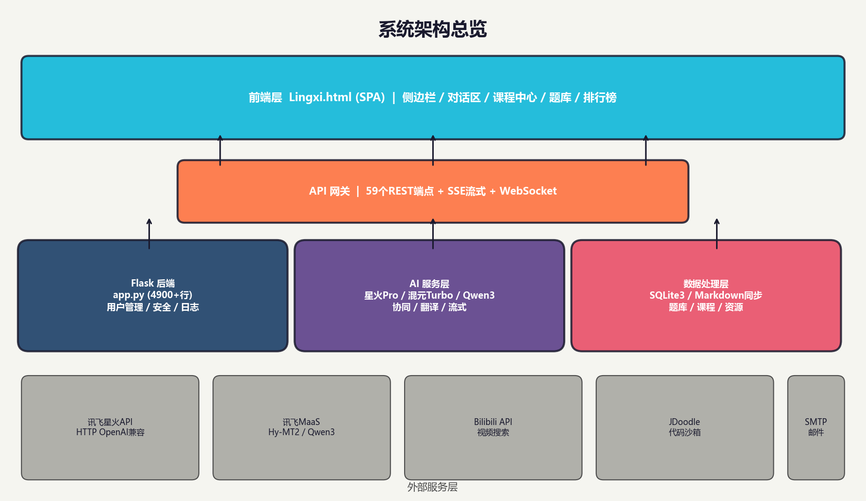
系统架构总览
AI 生成
8/25

Slide 9
前端架构设计
单文件SPA架构
authPage
chat
登录/注册
AI对话
20,000+ 行原生 JavaScript，零框架依赖
switchMainPage() 路由切换 12 个页面视图
groupChat
courseStudy
全局状态管理：localStorage + 全局变量
解题群
课程学习
MathJax 实时渲染 LaTeX 数学公式
questionBank
leaderboard
Marked.js Markdown 解析与高亮
题库练习
排行榜
768px 以下移动端自适应布局
adminPanel
setting
CSS3 动画与过渡效果
管理后台
个人设置
防抖/节流机制保障性能
AI 生成
9/25

Slide 10
03
AI技术融合
AI TECHNOLOGY INTEGRATION
多模型协同 · 三Agent流水线 · AI解题群 · 能力画像
AI 生成

Slide 11
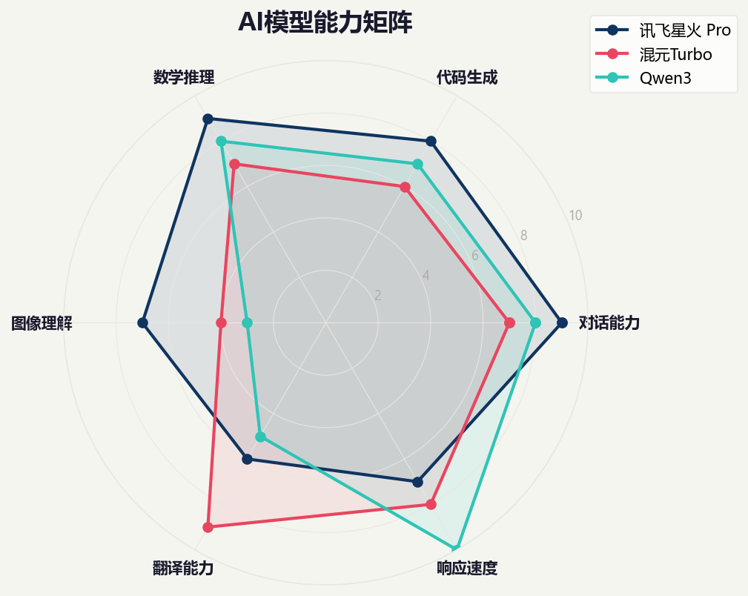
AI模型能力矩阵
讯飞星火 Pro
科大讯飞 | generalv3
核心对话引擎
HTTP OpenAI兼容
128K长上下文
流式SSE支持
混元 Turbo
腾讯/讯飞MaaS | xophunyuan7bmt
翻译+解题智能体
多轮历史上下文
快速响应
Hy-MT2-7B
Qwen3-1.7B
阿里/讯飞MaaS | xop3qwen1b7
解题群智能体
超低延迟0.74s
轻量高效
对话+代码
AI 生成
11/25

Slide 12
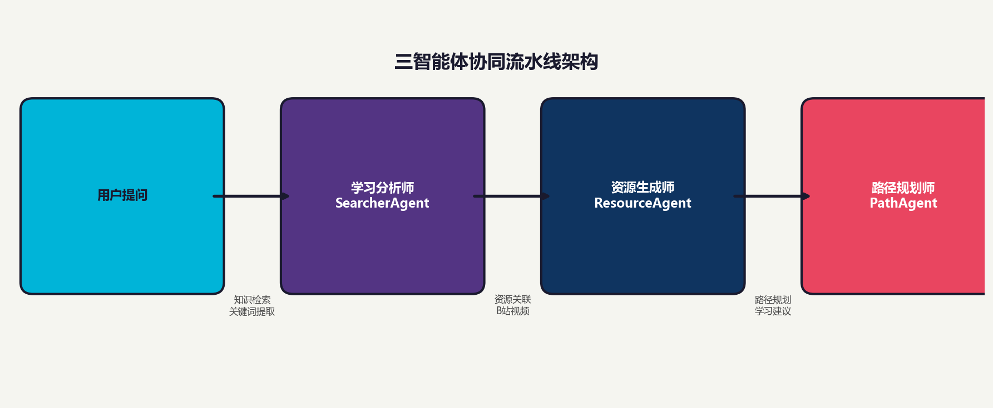
多智能体协同流水线
学习分析师 SearcherAgent
资源生成师 ResourceAgent
路径规划师 PathAgent
关键词提取、知识检索、难度评估、核心知识点识别
章节关联、题库匹配、B站视频搜索、知识卡片与代码案例
学习路径生成、阶段划分、进度建议、个性化调整
AI 生成
12/25

Slide 13
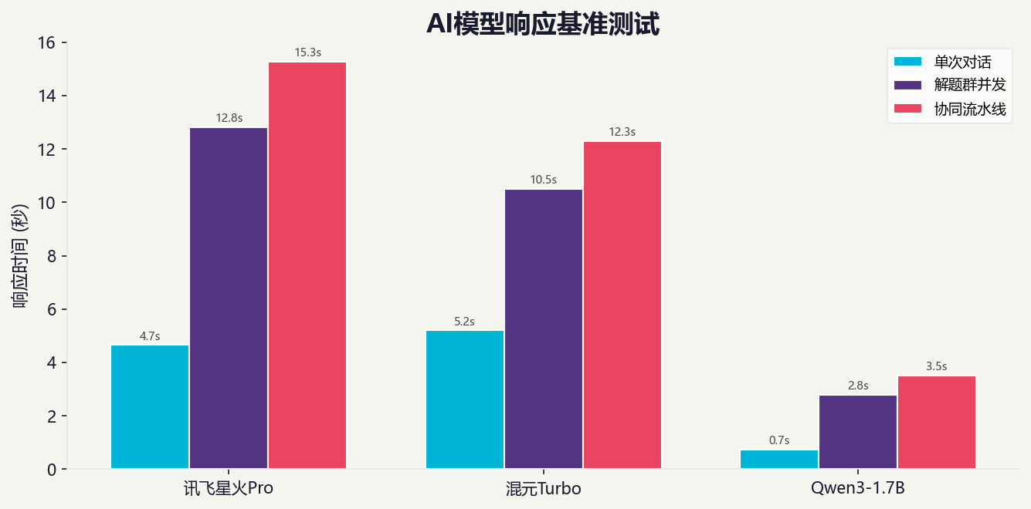
AI解题群与性能基准
AI解题群机制
三模型并发调用 (ThreadPoolExecutor)
讯飞星火 Pro: 4.65s 综合最强
混元Turbo: 5.20s 翻译能力突出
Qwen3-1.7B: 0.74s 极速响应
对比分析：同一问题多角度解答
/api/group_chat 统一接口
Qwen3-1.7B凭借极致轻量化实现亚秒级响应，适合高频简单问答场景；星火Pro在复杂推理中表现最优
调用链路: 前端 groupChat() --> POST /api/group_chat --> ThreadPoolExecutor(max_workers=3) --> call_spark_http() + call_qianwen() + call_translate() --> 聚合返回
前端使用 SSE 流式输出，对话体验流畅自然
AI 生成
13/25

Slide 14
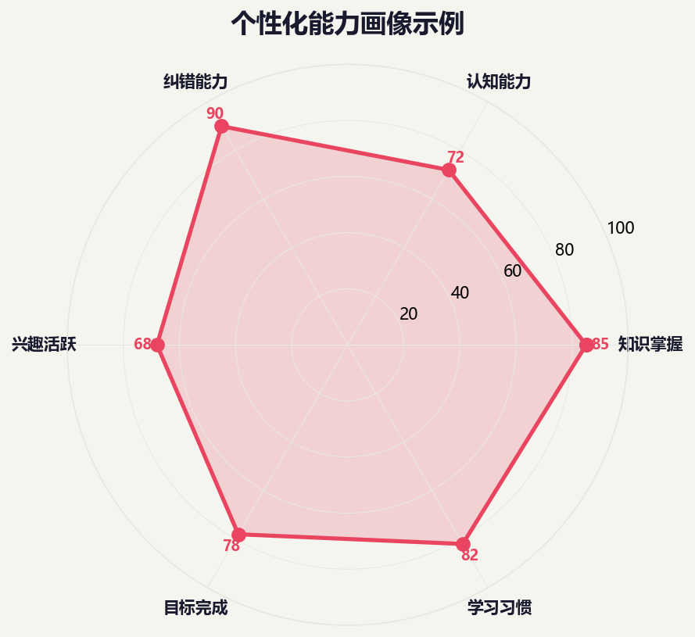
个性化能力画像
六维能力画像体系
知识掌握
课程习题正确率、章节完成度
认知能力
问题复杂度分析、概念理解深度
纠错能力
代码纠错通过率、错误识别准确度
兴趣活跃
学习频率、交互活跃度、探索广度
目标完成
学习计划达成率、任务完成度
学习习惯
学习时长规律性、连续学习天数
画像数据通过 /api/extract_profile 实时更新，结合学习时长和做题记录进行动态调整
AI 生成
14/25

Slide 15
04
核心功能
CORE FEATURES
八大功能模块 · 智能对话 · 课程学习 · 代码实战
AI 生成

Slide 16
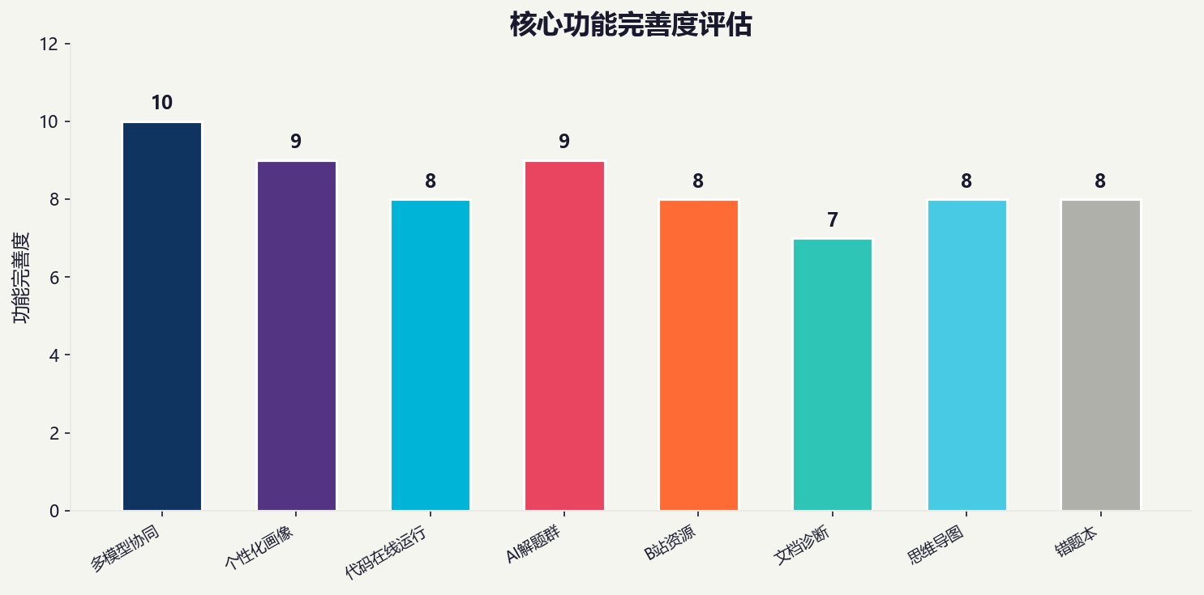
核心功能完善度
AI 生成
16/25

Slide 17
特色功能详解
</>
代码纠错与在线运行
N
动态思维导图
支持 Python/C++/Java/JS/HTML
AI深度语法检测与逻辑分析
左右分栏对比显示
本地沙箱+JDoodle降级
自适应课程脑图生成
智能杂音过滤算法
空分支自动隐藏
可视化知识结构
Q
自主出题测试
D
文档智能诊断
自定义主题/题量/难度
AI自动生成选择题
智能错题本记录
Markdown+MathJax渲染
PDF/Word/MD/Excel多格式
自动文本提取
AI深度内容诊断
学习建议生成
AI 生成
17/25

Slide 18
05
产品展示
PRODUCT SHOWCASE
界面截图 · 交互体验 · 功能演示
AI 生成

Slide 19
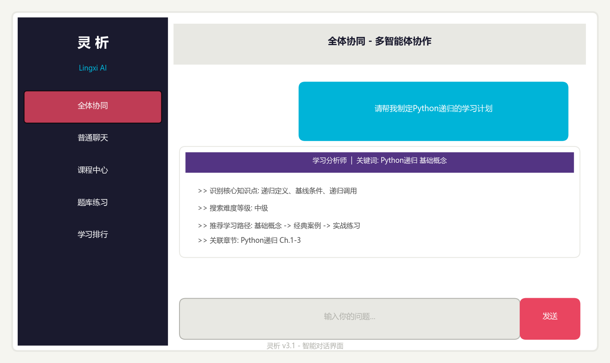
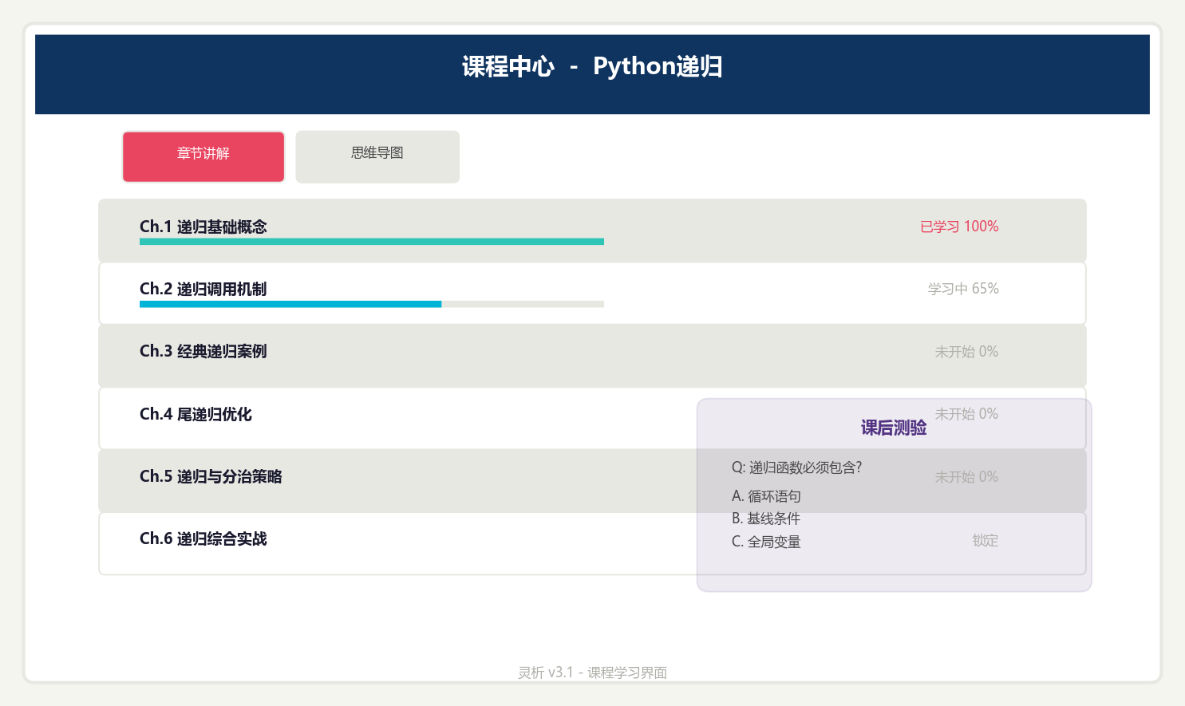
界面展示：智能对话 & 课程中心
全体协同 - 多智能体对话
课程中心 - 章节学习
交互设计亮点
深色侧边栏 + 浅色内容区，视觉层次分明
智能体工作流卡片可视化，协同过程一目了然
实时流式输出(SSE)，对话体验流畅自然
章节进度条可视化，学习状态清晰可追踪
AI 生成
19/25

Slide 20
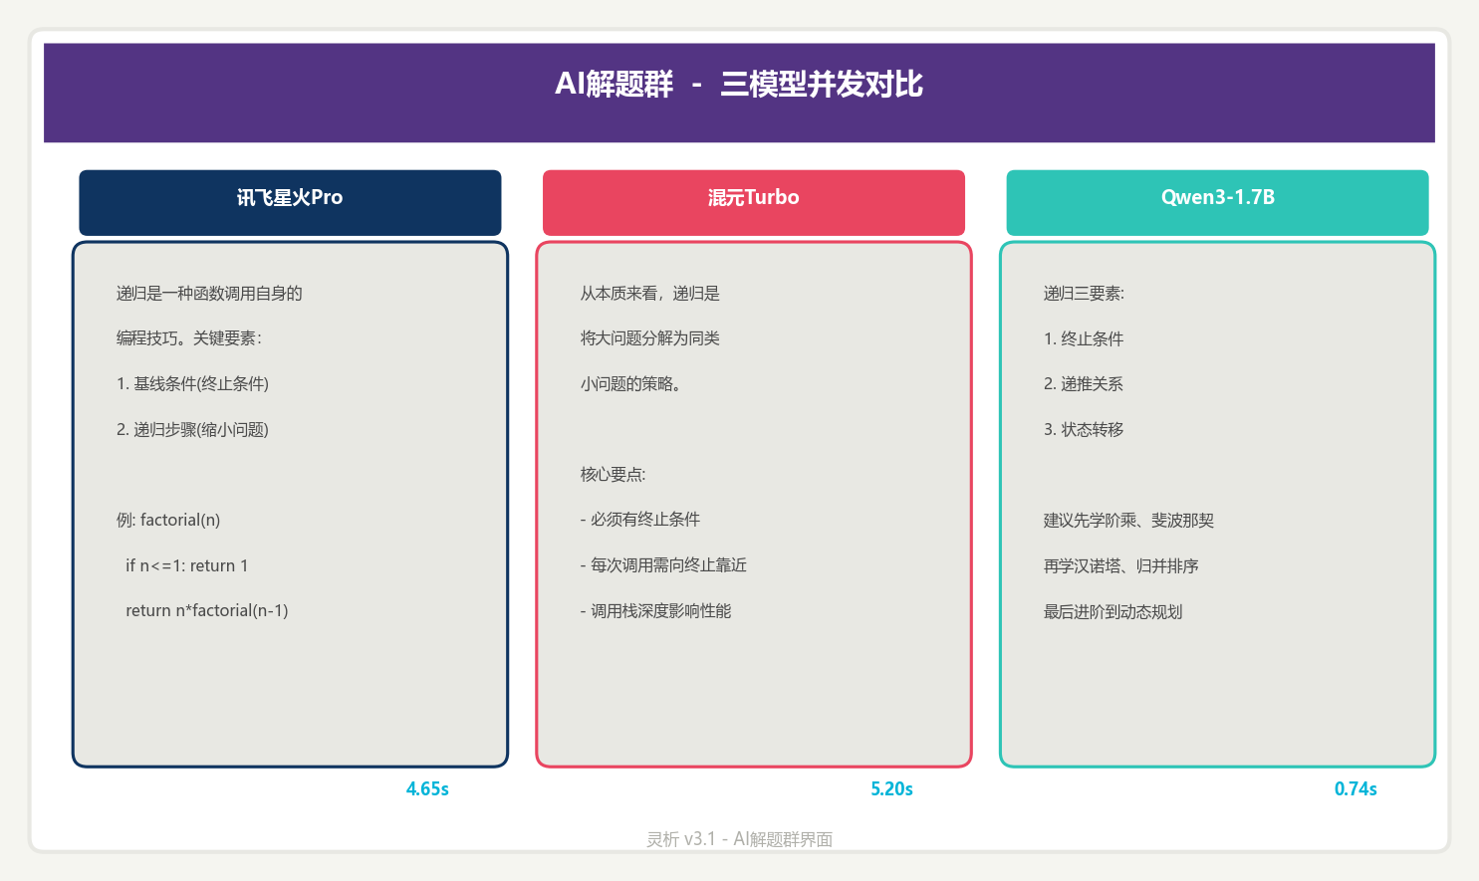
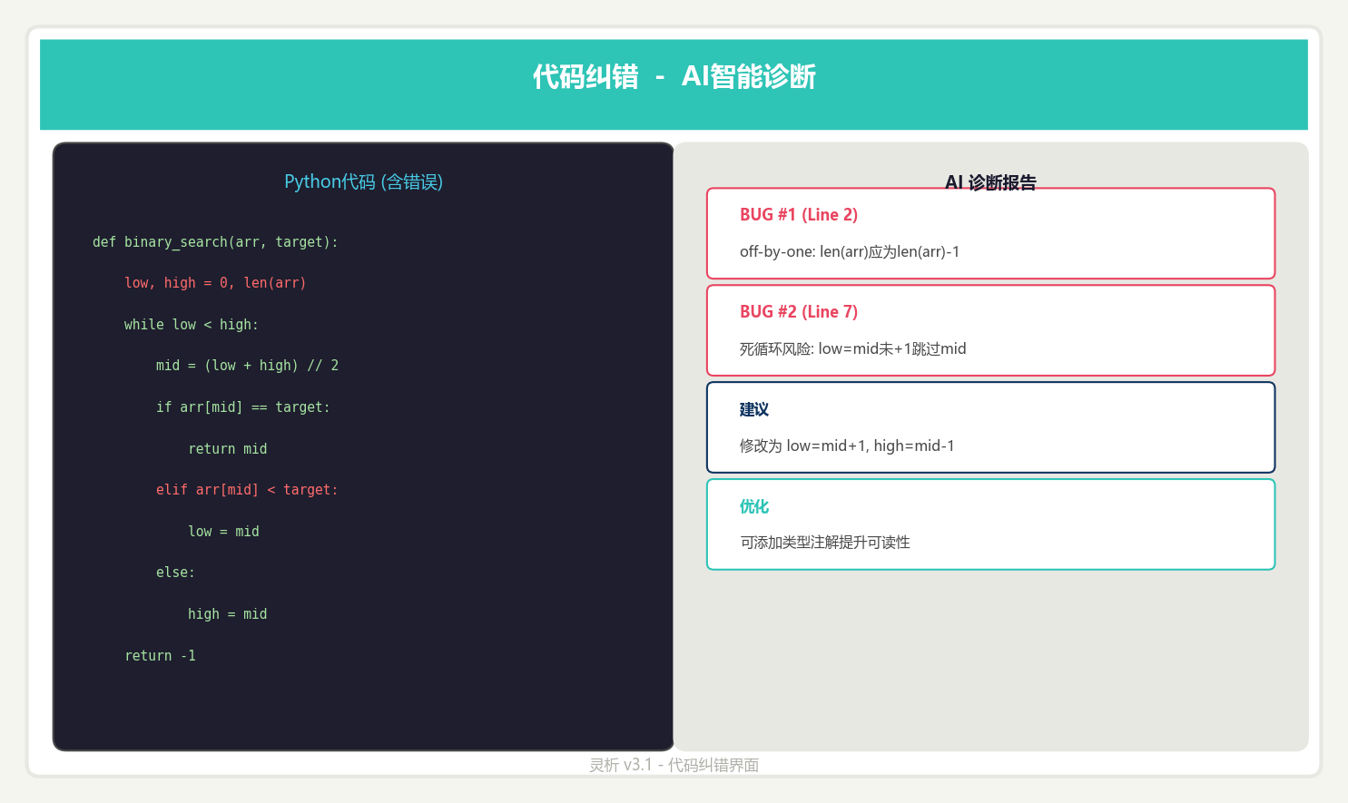
界面展示：AI解题群 & 代码纠错
AI解题群 - 三模型并发
代码纠错 - AI智能诊断
技术实现亮点
三模型并发返回，响应时间实时标注对比
代码高亮 + 错误行标红，问题一目了然
AI诊断卡片：Bug编号、行号、修复建议
本地沙箱执行(Python/C/Java)，10秒超时保护
AI 生成
20/25

Slide 21
06
安全与工程
SECURITY & ENGINEERING
安全机制 · 工程质量 · 部署方案 · 开源协议
AI 生成

Slide 22
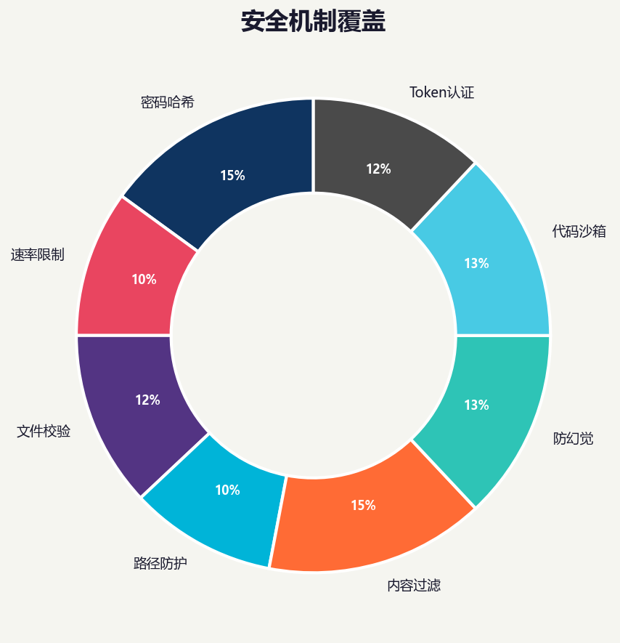
安全机制全景
八层安全防护体系
密码哈希
登录速率限制
pbkdf2/scrypt
5次/5分钟锁定
文件双重校验
路径遍历防护
扩展名+MIME
阻止..访问
内容安全过滤
防幻觉处理
safety_filter()
anti_hallucination()
代码执行沙箱
Token认证
子进程+超时
管理员24h
AI 生成
22/25

Slide 23
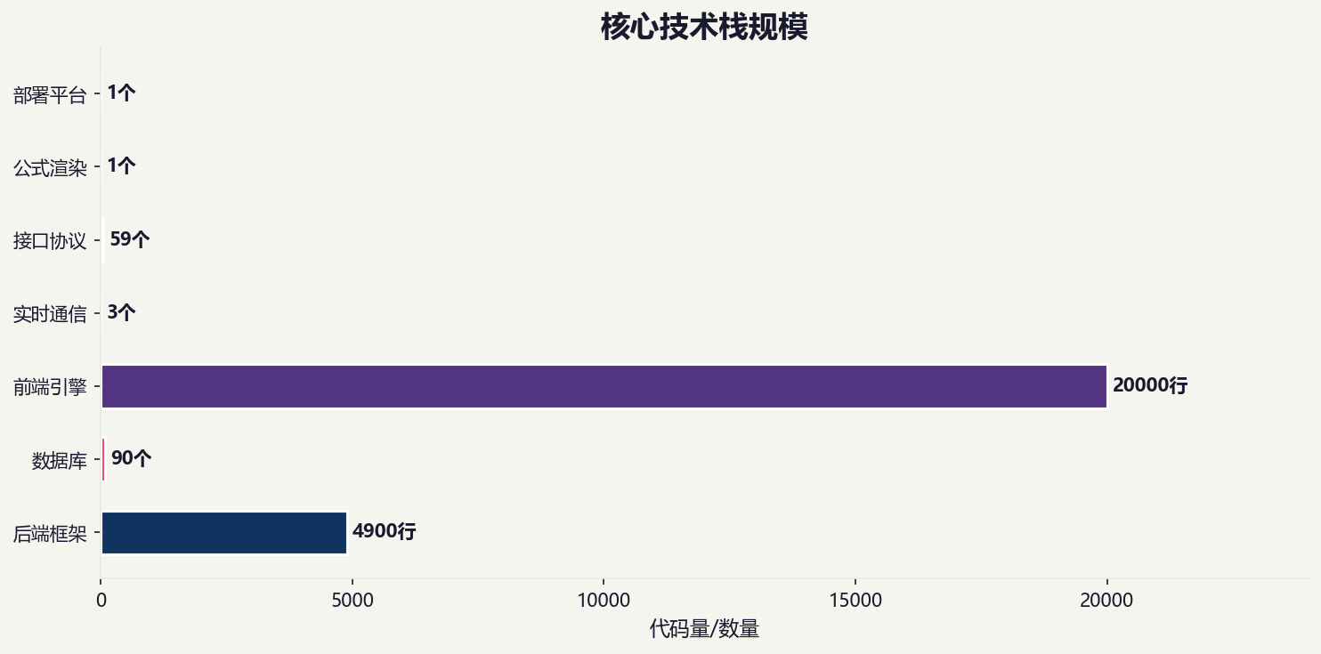
工程质量与部署
工程规范
MIT开源协议
THIRD-PARTY-NOTICES声明
环境变量 .env 配置管理
SQLite自动建表初始化
Markdown教材同步工具
Vercel Serverless部署
API超时保护机制
错误脱敏响应处理
部署架构
本地开发
生产部署
外部服务
Flask dev server
Python 3.8+ / SQLite3
Vercel Serverless
Flask -> Functions
CDN全球加速
讯飞星火API
讯飞MaaS平台
Bilibili / JDoodle
AI 生成
23/25

Slide 24
API端点总览 (59个)
AI对话服务
10
课程与资源
6
用户系统
14
/api/chat, /api/chat/stream
/api/group_chat
/api/agent_collaborate
/api/translate
/api/learning_path
/api/flashcards, /api/code_examples
/api/courses
/api/chapters
/api/questions
/api/search
/api/search_videos
/api/register, /api/login
/api/user/profile
/api/user/chat_history
/api/user/profile_data
/api/reset-password, /api/upload
管理员后台
18
代码与测试
5
安全与基础设施
6
/api/admin/users
/api/admin/stats
/api/admin/dashboard
/api/admin/logs
/api/admin/batch/*
/api/message/*
/api/run_code
/api/question/complete
/api/leaderboard
/api/upload_documents
/api/send-verify-code
/api/admin/login
/api/tmp_images/*
速率限制 / 内容过滤
AI 生成
24/25

Slide 25
Thank You
灵析 Lingxi AI | 智能个性化学习辅助系统
v3.1 安全加固版
多智能体协同 —— 首创三Agent流水线学习方案生成
三模型并发 —— 讯飞星火+混元Turbo+Qwen3对比解题
全栈AI原生 —— 20K+行前端+5K+行后端+59个API
开源可部署 —— MIT协议，Vercel一键部署
https://lingxi-jhyc.vercel.app/
AI 生成
25/25

